Slide 1
Роль грибов в жизни пожилых людей
Школа пожилого возраста по направлению: садоводы и огородники
Руководитель: Специалист по социальной работе Паначева Г.А

Slide 2
Главная польза сбора грибов в пожилом возрасте заключается в прогулках на свежем воздухе, что способствует физической активности, нормализации артериального давления, насыщению крови кислородом.

Slide 3
Какая польза грибов для организма человека?
Грибы в основном состоят из воды, поэтому они низкокалорийные и полезны для похудения. Но вы должны помнить, что они также трудно перевариваются из-за строительного материала - хитина, полисахарида с химической структурой, похожей на целлюлозу, то есть клетчатку. Хитин не растворяется в желудочной кислоте, поэтому грибы сначала остаются в желудке в течение длительного времени, а затем только проходят через пищеварительную систему.

Slide 4
Они поставляют нам в организм небольшое количество минеральных солей, в зависимости от того, богата ли почва, на которой они растут, минералами.
Кроме того, грибы содержат витамин А в форме каротина (наиболее богатыми являются лисички - именно поэтому они оранжевые), а также значительные количества витаминов В1 и В2. Другие витамины, в том числе С, содержатся в малых количествах.

Slide 5
Грибы также являются источником белка (промежуточное звено между животным и растительным белком). Исследователи утверждают, в какой степени наш организм способен переваривать этот белок. По некоторым данным, грибы содержат наиболее усваиваемый белок. Также стоит знать, что у молодых грибов его гораздо больше, чем у старых. Пешие прогулки по грибным местам улучшают настроение и общее самочувствие.

Slide 6


Slide 7
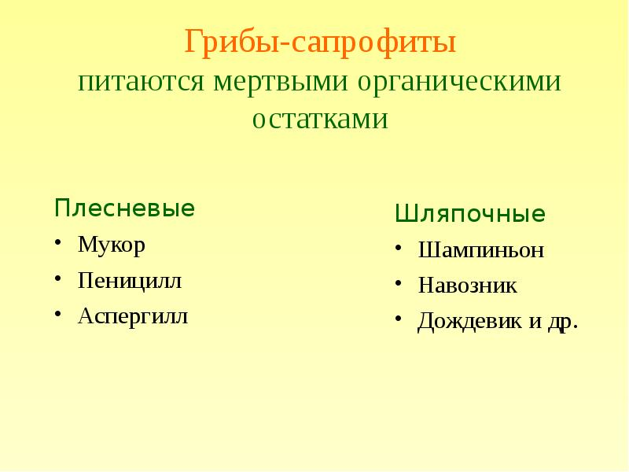

Slide 8
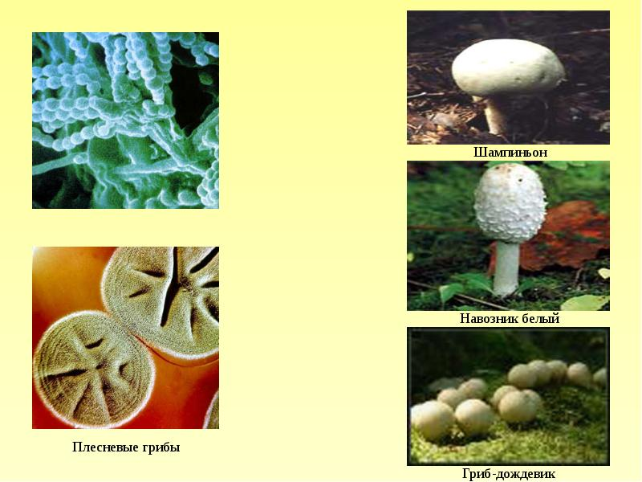

Slide 9


Slide 10
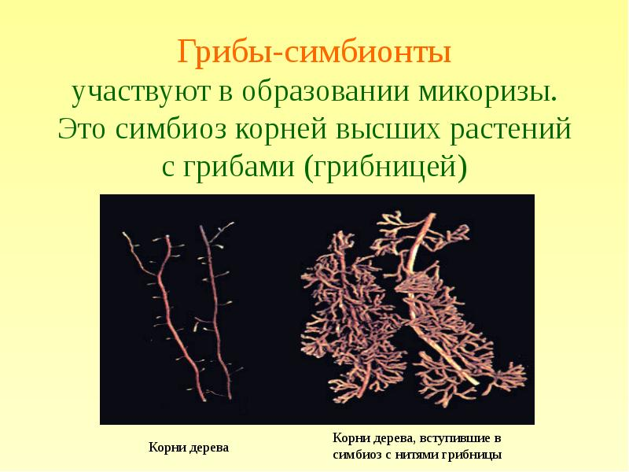

Slide 11
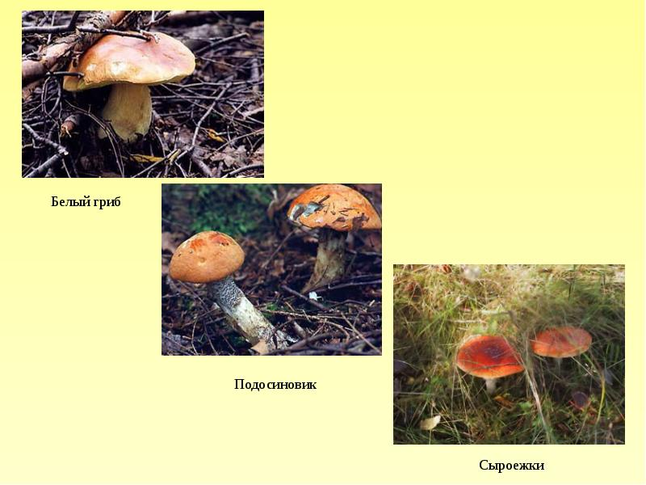

Slide 12


Slide 13


Slide 14
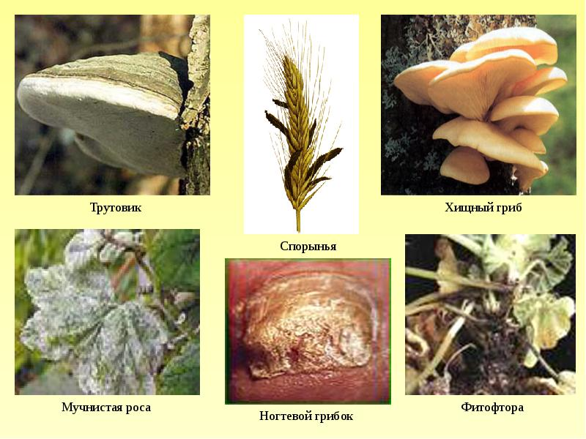

Slide 15


Slide 16
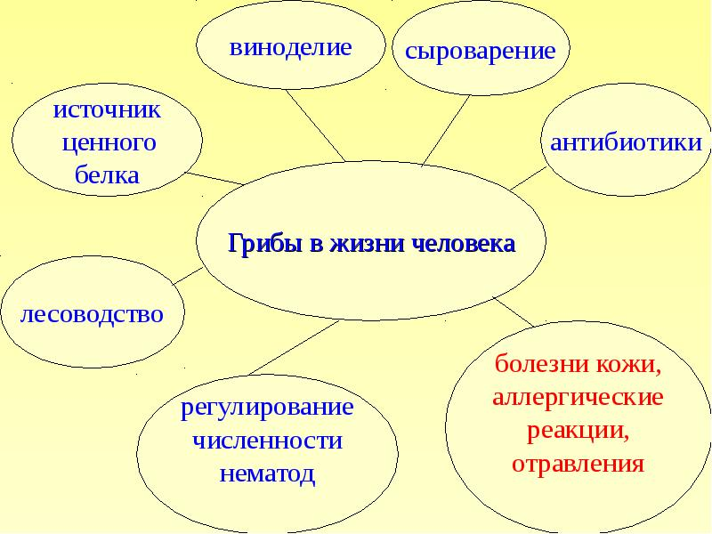

Slide 17


Slide 18


